Slide 1
Presentación de Análisis de Tienda Retail

Slide 2
Objetivos de la presentación
Ver el comportamiento de las ventas de la tienda retail a lo largo de los meses/años
Ver las distribuciones existentes en relación al mes de venta
Ver las distribuciones de los montos totales
Correlaciones entre distintas variables existentes
Porcentaje de clientes entre hombres y mujeres
Cantidad de ventas de acuerdo al tipo de producto
Distribuciones de edades

Slide 3
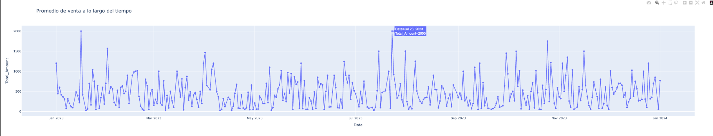
Promedio de ventas a lo largo del tiempo
El tiempo transcurrido es del 2023 al 2024
Las ventas tienen una variabilidad y también picos fuertes de ventas
Los picos fuertes que se pueden observar pueden ser por periodos de promociones o alta demanda

Slide 4
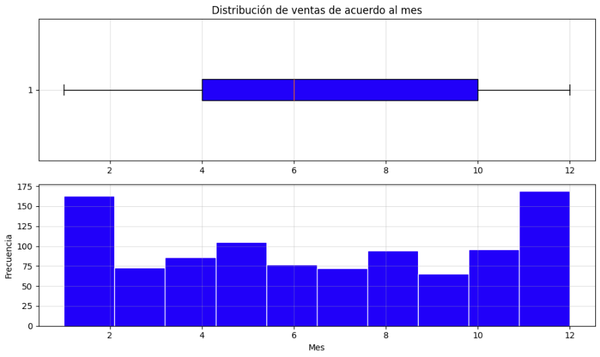
Distribución de ventas de acuerdo al mes
La mediana suele ser en el mes de Junio (6) y también no existen outliers extremos
El mes de diciembre tiene la frecuencia máxima de ventas probablemente por compras a fin de año seguido del mes.
El resto del año se muestra con variabilidad pero sin meses inactivos

Slide 5
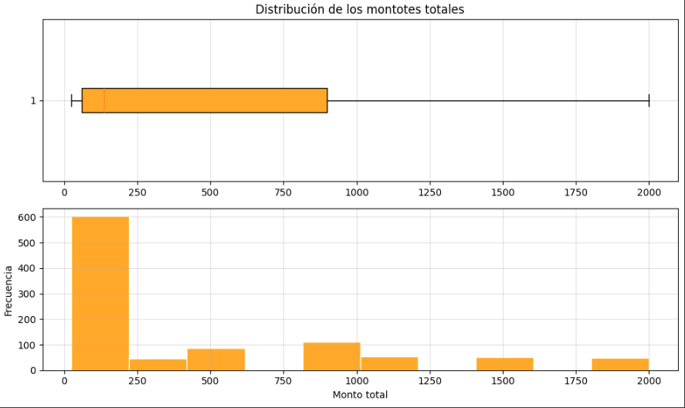
Distribución de la edad de clientes
Se observa que la mediana puede estar entre los 125 aproximadamente.
Los montos total varían del 0 a 2000

Slide 6
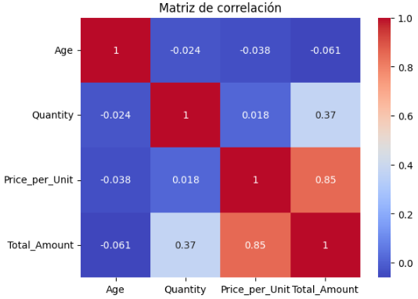
Correlación entre variables
Se observa una correlación de 0.85 entre el precio por unidad y el monto total esto nos indica que a mayor precio por unidad mayor es el monto de venta
Una correlación moderada de 0.37 entre monto total y cantidad lo cual sería que a mayor cantidad vendida mas alto seria el total de ventas

Slide 7
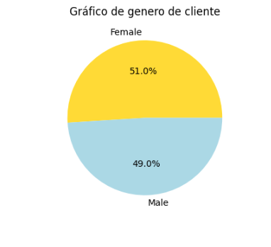
Porcentaje de clientes entre hombres y mujeres
Las mujeres representan el mayor porcentaje de clientes por un 51% frente a los hombres con un 49%.
Los porcentajes no son tan diferenciales.

Slide 8
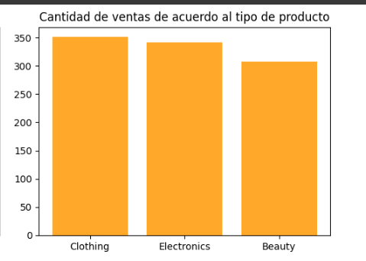
Cantidad de ventas de acuerdo al tipo de producto
El tipo de producto más vendido es el tipo de “Clothing”, seguido de “Electronics” y finalmente “Beauty”
El más vendido tiene una cantidad de 350 de ventas aprox frente a 307-310 unidades del menor producto que es “Beauty”

Slide 9
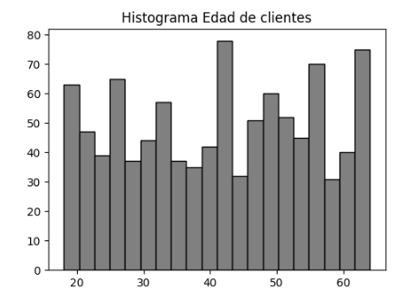
Distribución de edades de clientes
Existe un pico muy pronunciado en el rango de edad de 42-44 años con una frecuencia cercana a los 78 clientes
Otro grupo significativo se encuentra entre los 55-57 años con una frecuencia de 70 aproximadamente
Se observa que hay clientes en todas las edades de los 18 a 65-66 años

Slide 10
Conclusiones y recomendaciones
De acuerdo a lo observado, los tres tipos de productos se podrían seguir manteniendo ya que en cuanto a ventas totales están uniformes, si bien el más vendido es la parte de “Clothing” los demás no se escapan tanto del máximo.
Habría que seguir apuntando a productos que sean de de una edad mayor desde los 42 en adelante, principalmente entre las edades de 40- 44 / 45 - 54 / 64-66 años. ya que son los clientes que representan más el porcentaje de ventas.
Al ser de una mayor se podría a apostar por promociones en días especiales como pueden ser el dia del padre, madre y navidad. Ya que en Diciembre suele ser donde existen los mayores picos de ventas.

